Slide 1
Meine Zukunft im
E-HANDWERK
Die Power-Worker
Elektroniker/-in
FACHRICHTUNG: ENERGIE- UND GEBÄUDETECHNIK
Foto: ArGe Medien im ZVEH
ArGe Medien im ZVEH Stand: März 2017

Slide 2
Foto: ArGe Medien im ZVEH
Smart, sparsam, umweltbewusst
Wie lassen sich mit modernster Technik ganze Gebäude steuern? Wie spart man Energie? Wie funktioniert Photovoltaik? Was sind intelligente Häuser?
ArGe Medien im ZVEH Stand: März 2017

Slide 3
Elektrisierend
Elektroniker/-innen der Fachrichtung Energie- und Gebäudetechnik sorgen für schlaue Technik - zuhause und in Bürogebäuden.
Aber wie sehen ihre Aufgaben aus? Warum ist es ein Job mit Zukunft? Hier kannst du es erfahren. Klick rein!
Foto: ArGe Medien im ZVEH
ArGe Medien im ZVEH Stand: März 2017

Slide 4
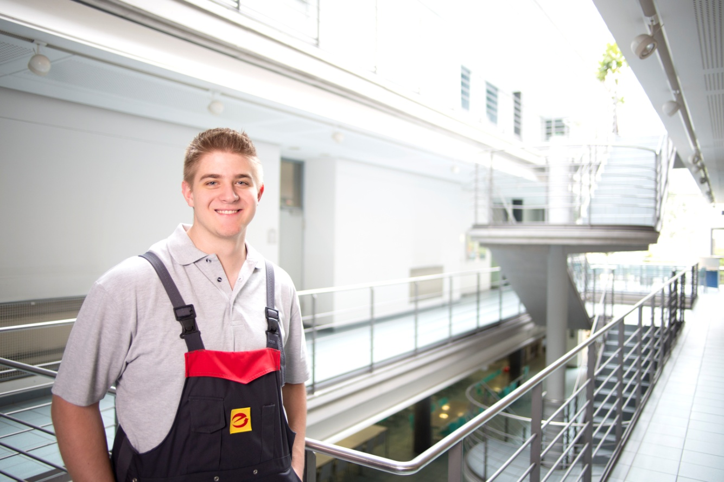
(Foto einfügen))
Foto: ArGe Medien im ZVEH
Das ist Daniel.
Die Ausbildung dauert 3,5 Jahre. Dort lernen angehende Elektroniker/-innen für Energie und Gebäudetechnik alles über Energieverteilungsanlagen, Beleuchtungs- und Antriebssysteme und Blitzschutzanlagen.
Er absolviert eine Lehre zum Elektroniker, Fachrichtung Energie- und Gebäudetechnik.
ArGe Medien im ZVEH Stand: März 2017

Slide 5
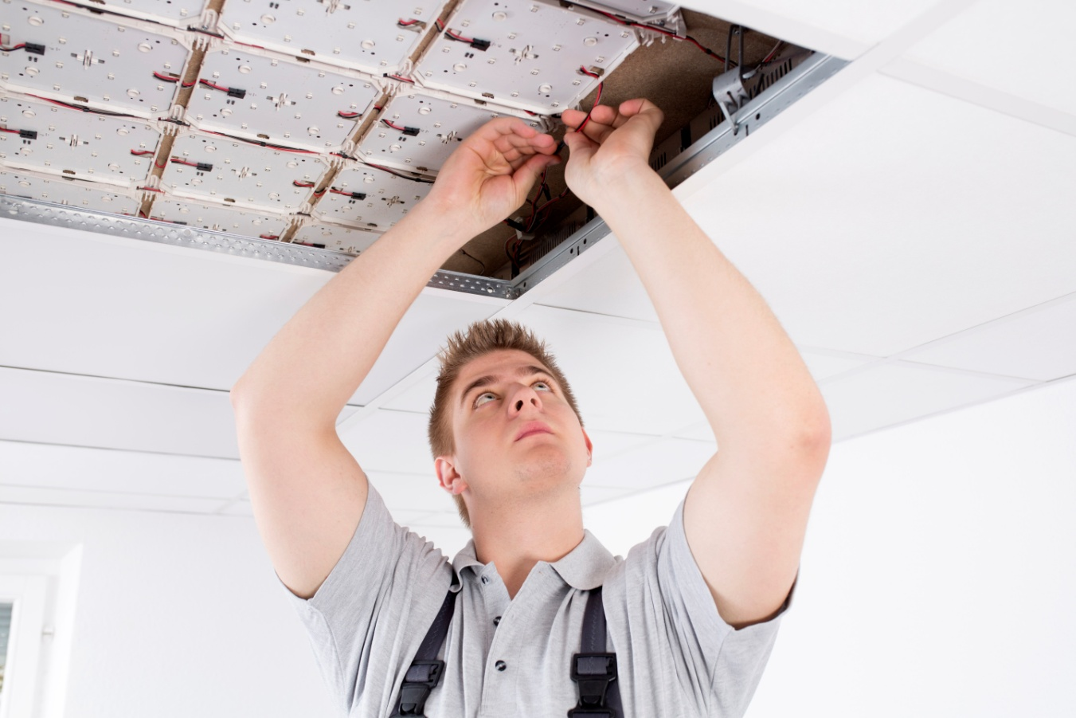
Foto: ArGe Medien im ZVEH
Die Tätigkeitsbereiche
Elektroniker/-innen der Fachrichtung Energie- und Gebäudetechnik kennen sich aus mit intelligenten Gebäuden und Geräten, die „mitdenken“ und so weniger Energie verbrauchen.
ArGe Medien im ZVEH Stand: März 2017

Slide 6
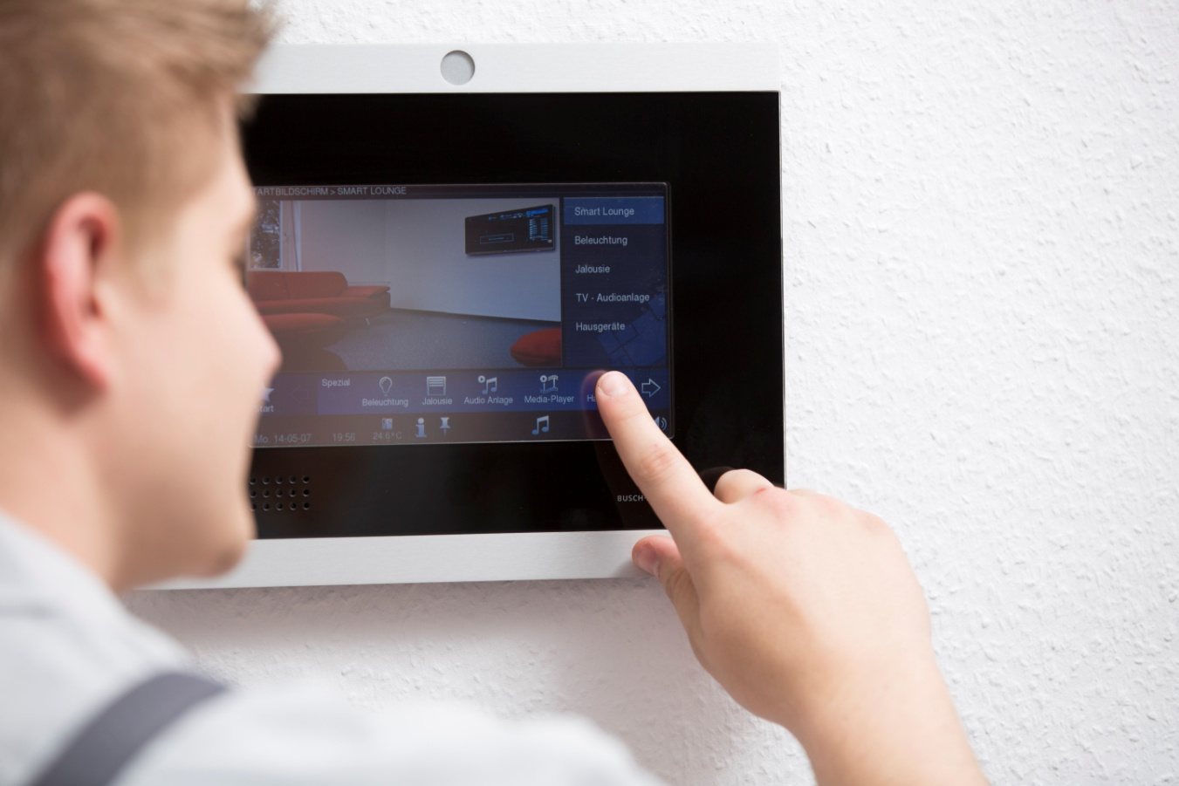
Foto: ArGe Medien im ZVEH
E-Zubi Daniel testet hier in einem Bürogebäude ein „KNX“-System. Damit lassen sich übergreifend und bedarfsgerecht Heizung, Beleuchtung, Jalousien, Belüftung, Haushaltsgeräte und Sicherheitstechnik steuern.
ArGe Medien im ZVEH Stand: März 2017

Slide 7
Foto: Shutterstock, Angelina Dimitrova
Ob in privaten Wohnhäusern, großen Wohnanlagen, Büros, Hotels, Kaufhäusern oder Industriegebäuden : ...
ArGe Medien im ZVEH Stand: März 2017

Slide 8
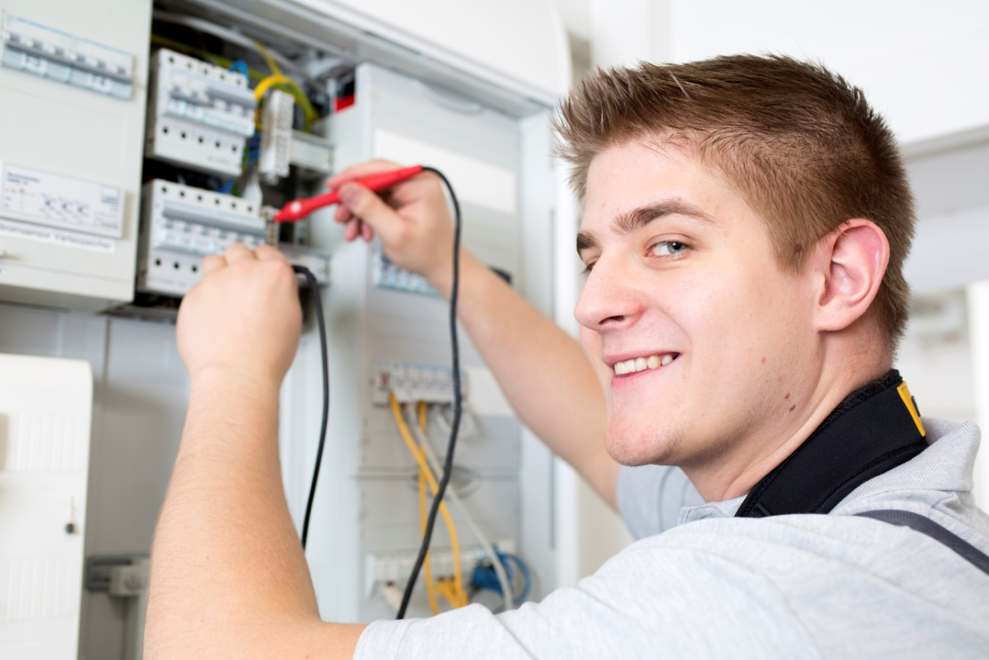
Foto: ArGe Medien im ZVEH
…Elektroniker/-innen der Fachrichtung Energie- und Gebäudetechnik kennen sich mit Schaltschränken und Unterverteilungen aus, …
ArGe Medien im ZVEH Stand: März 2017

Slide 9
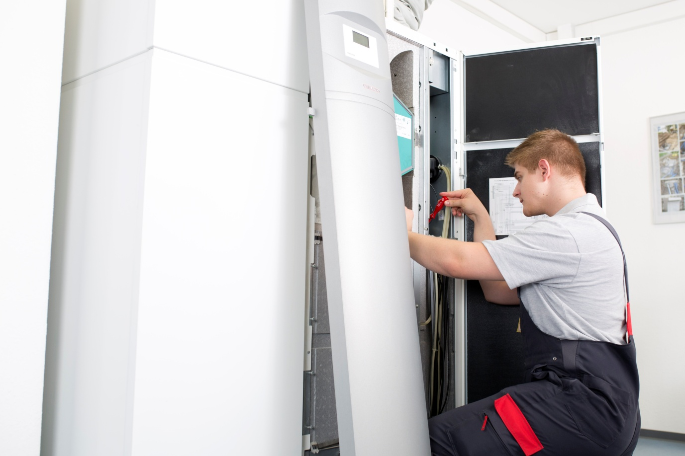
Foto: ArGe Medien im ZVEH
... richten ganze Systeme ein, wie beispielsweise Wärmepumpen, konfigurieren und warten sie.
ArGe Medien im ZVEH Stand: März 2017

Slide 10
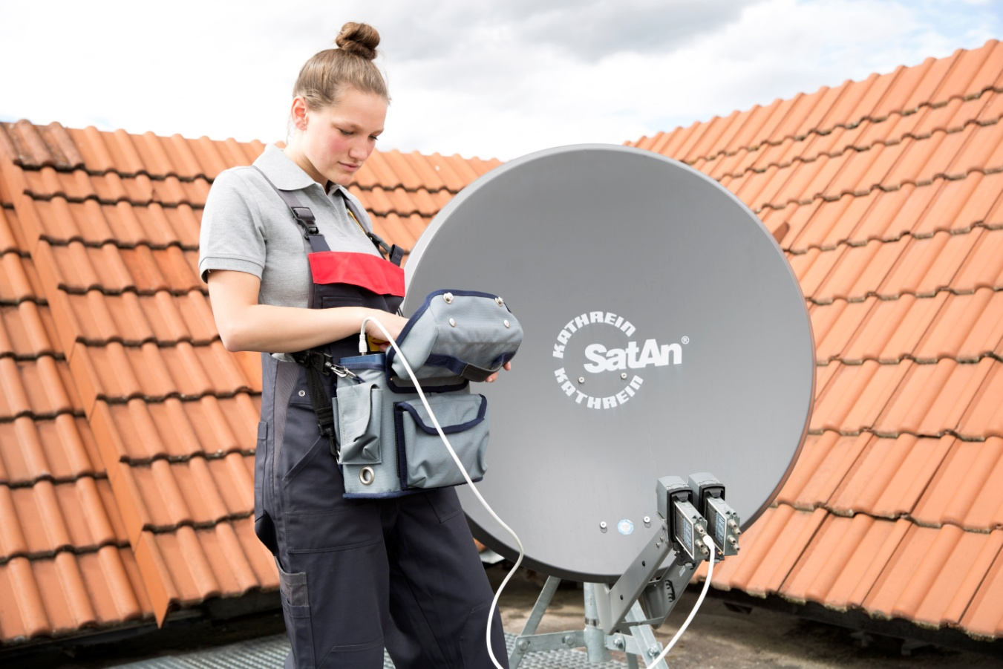
Foto: ArGe Medien im ZVEH
... installieren, warten und richten elektrische Anlagen ein. Zum Beispiel auch Satellitenanlagen.
ArGe Medien im ZVEH Stand: März 2017

Slide 11
Foto: ArGe Medien im ZVEH
Wärmepumpen, Heizungssysteme, Photovoltaik und Solarthermie sorgen dank der Kenntnisse der Elektroniker/-innen mit der Fachrichtung Energie- und Gebäudetechnik für einen sparsamen, sicheren und entspannten Betrieb in Gebäuden.
ArGe Medien im ZVEH Stand: März 2017

Slide 12
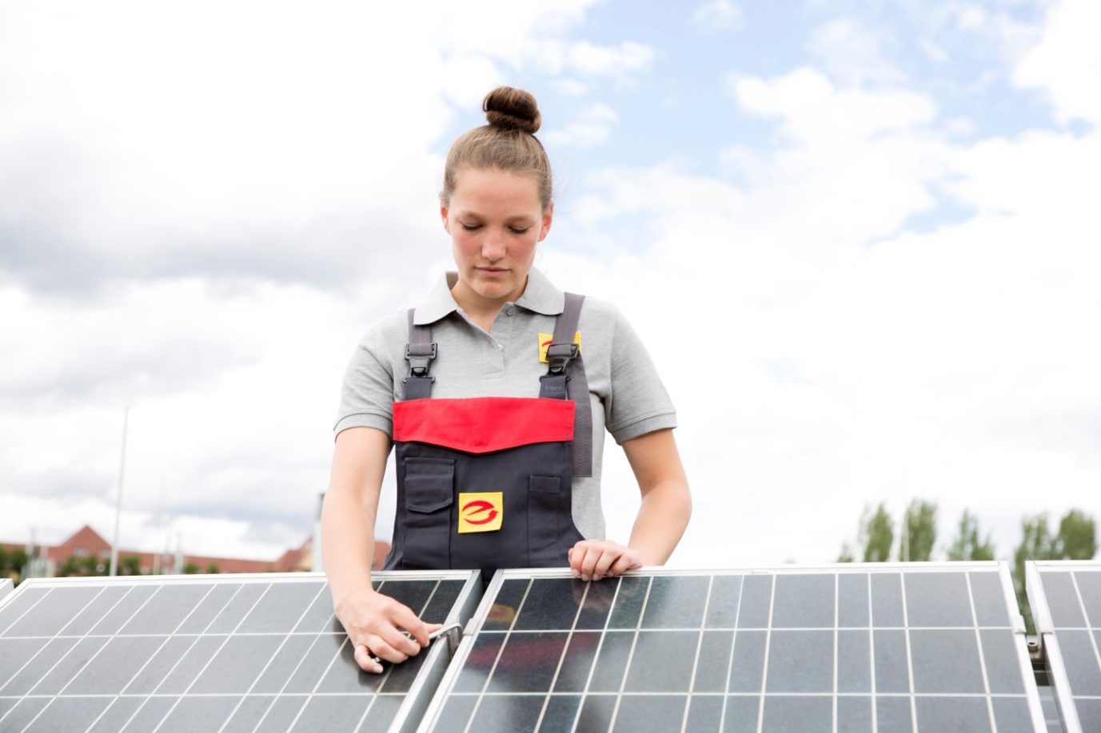
Foto: ArGe Medien im ZVEH
Hier arbeitet E-Zubi Sophie an einem Photovoltaikpanel. Damit wird aus Sonnenkraft Energie gewonnen.
ArGe Medien im ZVEH Stand: März 2017

Slide 13
Foto: ArGe Medien im ZVEH
Auch das Thema Elektromobilität wird immer wichtiger. Hier ist unter anderem die Installation, Wartung und Pflege von Ladestationen eine zentrale Aufgabe.
ArGe Medien im ZVEH Stand: März 2017

Slide 14
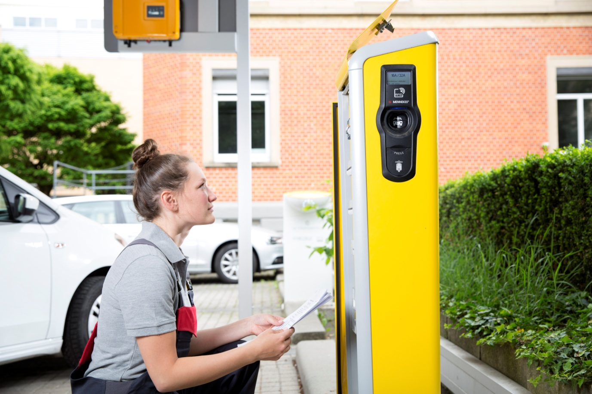
Foto: ArGe Medien im ZVEH
Hier prüft E-Zubi Sophie eine Ladesäule und dokumentiert das Ergebnis.
ArGe Medien im ZVEH Stand: März 2017

Slide 15
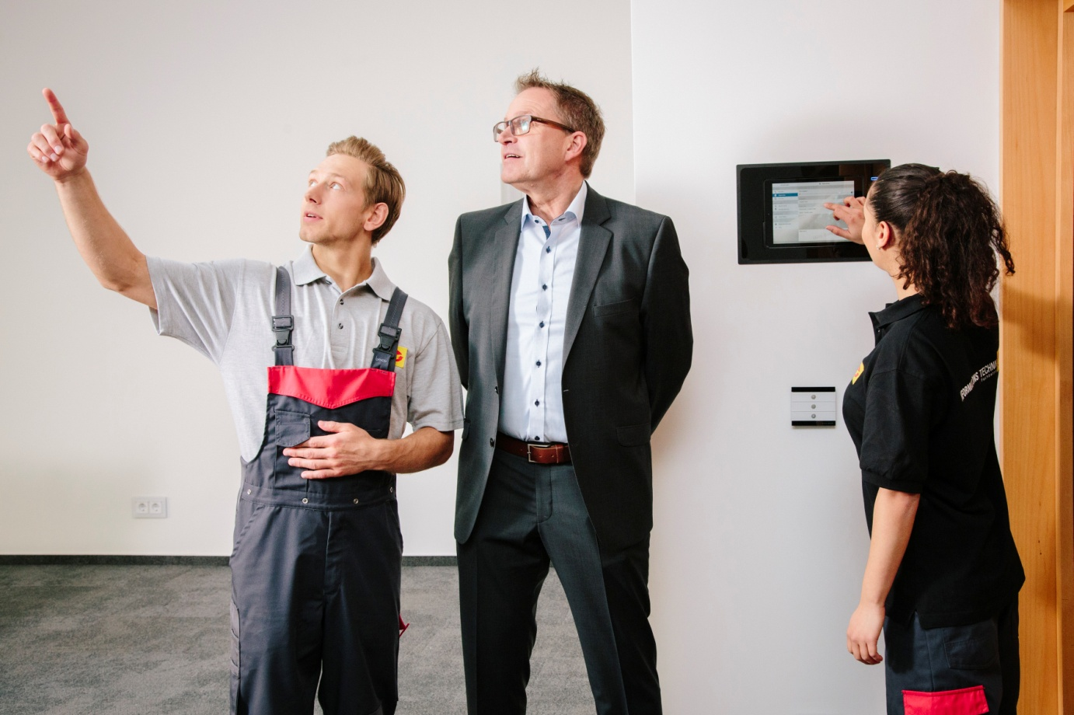
Foto: ArGe Medien im ZVEH
Elektroniker/-innen mit der Fachrichtung Energie- und Gebäudetechnik erklären und beraten auch Kunden, was ihnen effiziente und sparsame Systeme bringen.
ArGe Medien im ZVEH Stand: März 2017

Slide 16
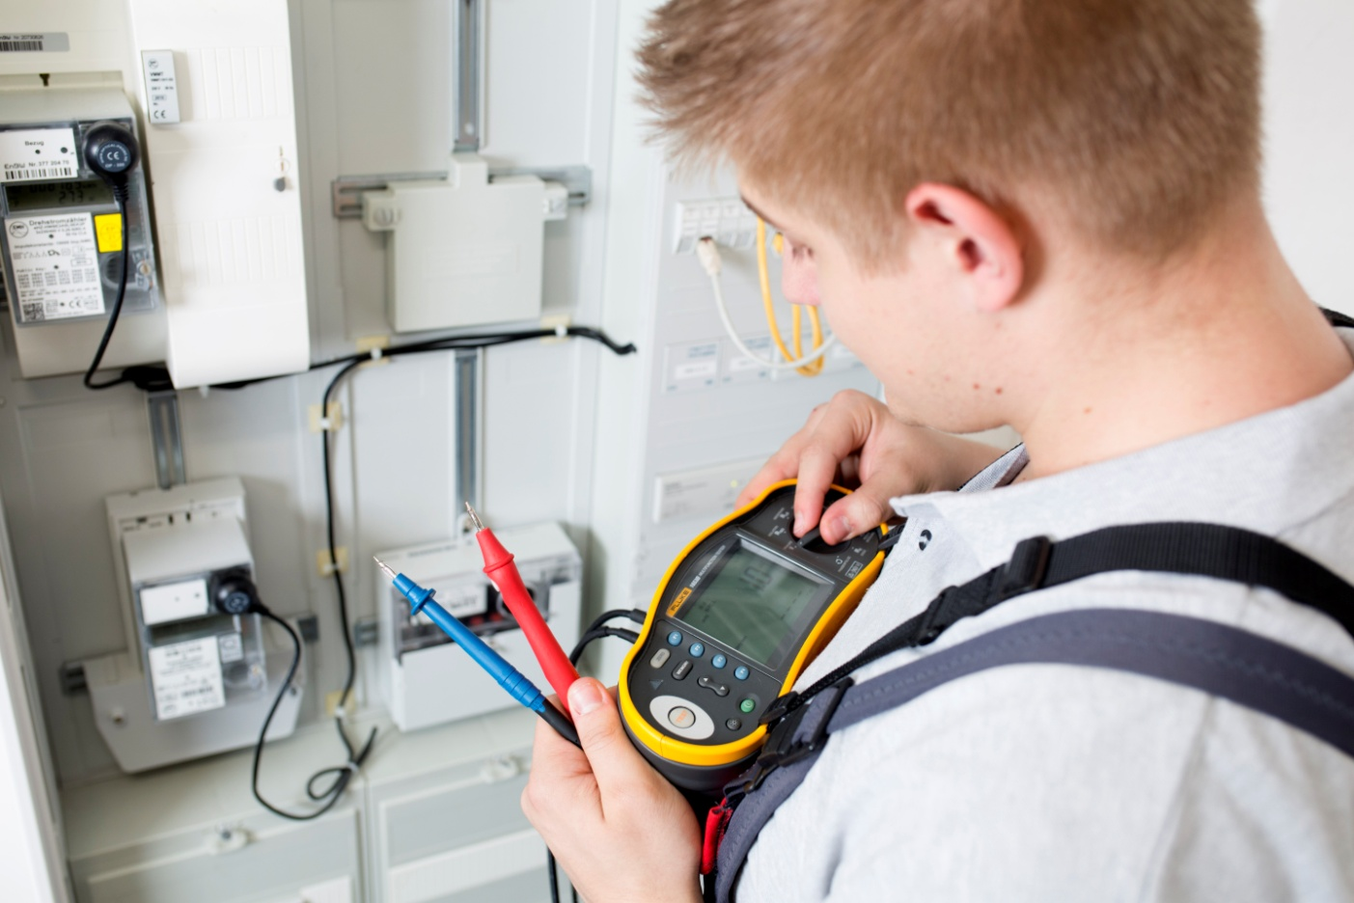
(Foto einfügen))
Foto: ArGe Medien im ZVEH
Läuft mal was nicht, können sie den Fehler analysieren und beheben – so wie Daniel an diesem Zählerplatz.
ArGe Medien im ZVEH Stand: März 2017

Slide 17
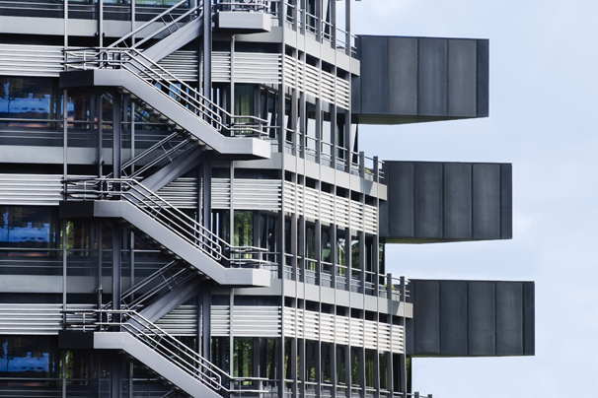
Foto: Shutterstock, dani3315
Arbeitsbereiche
Elektroniker/-innen, Fachrichtung Energie- und Gebäudetechnik sind unter anderem in Betrieben des Elektrohandwerks, in Firmen der Immobilienwirtschaft, bei technischen Gebäudeausrüstern und bei Industrieunternehmen angestellt, oder bei Betrieben, die Beleuchtungs- und Signalanlagen für Straßen und Eisenbahnen installieren.
ArGe Medien im ZVEH Stand: März 2017

Slide 18
Foto: Shutterstock, lightpoet
Foto: Shutterstock, lndustireblick
Die Voraussetzungen
Angehende Elektroniker/-innen mit der Fachrichtung Energie und Gebäudetechnik mögen die Fächer Mathe, Physik, Werken und Technik und sind gut darin. Geschick, Umsicht und technisches Verständnis sowie Interesse an den Themen Energieversorgung und Gebäudetechnik sind auch von Vorteil.
ArGe Medien im ZVEH Stand: März 2017

Slide 19
Die Ausbildungsinhalte
Systeme der Energieversorgung und Gebäudetechnik
Antriebs- Schalt-, Steuer- und Regeleinrichtungen
Energieversorgungsanlagen
Empfangs- und Breitbandkommunikationsanlagen
Die Ausbildung findet im Betrieb und in der Berufsschule statt (duale Ausbildung) und dauert 3,5 Jahre. Unter bestimmten Voraussetzungen kann der Ausbildungsbetrieb bisherige Leistungen anerkennen und die Ausbildungszeit verkürzen.
Foto: ArGe Medien im ZVEH
ArGe Medien im ZVEH Stand: März 2017

Slide 20
Die Power-Worker
Ausbildung als
Elektroniker/-in
FACHRICHTUNG:
ENERGIE- UND
GEBÄUDETECHNIK
Deine Zukunft als Elektroniker/-in, Fachrichtung Energie- und Gebäudetechnik
Eine Ausbildung als Elektroniker/-in mit der Fachrichtung Energie- und Gebäudetechnik bietet viele Aufstiegsmöglichkeiten.
ArGe Medien im ZVEH Stand: März 2017

Slide 21
Weiterklicken und mehr erfahren!
Foto: ArGe Medien im ZVEH
Für Schülerinnen und Schüler
Unter www.e-zubis.de erfahren Lernende noch genauer, welcher E-Handwerksberuf am besten zu ihnen passt, was sie in der Ausbildung lernen und wie sie einen Ausbildungsplatz finden.
Die E-ZUBIS auf facebook unter www.facebook.com/ezubis
ArGe Medien im ZVEH Stand: März 2017

Slide 22
Für Lehrerinnen und Lehrer
Das Dossier „An den Schaltstellen der Zukunft“ auf www.lehrer-online.de bietet aktuell fünf Unterrichtseinheiten inkl. Arbeitsblättern zum Download - auch zum Thema Berufe im
E-Handwerk.
ArGe Medien im ZVEH Stand: März 2017

